Slide 1
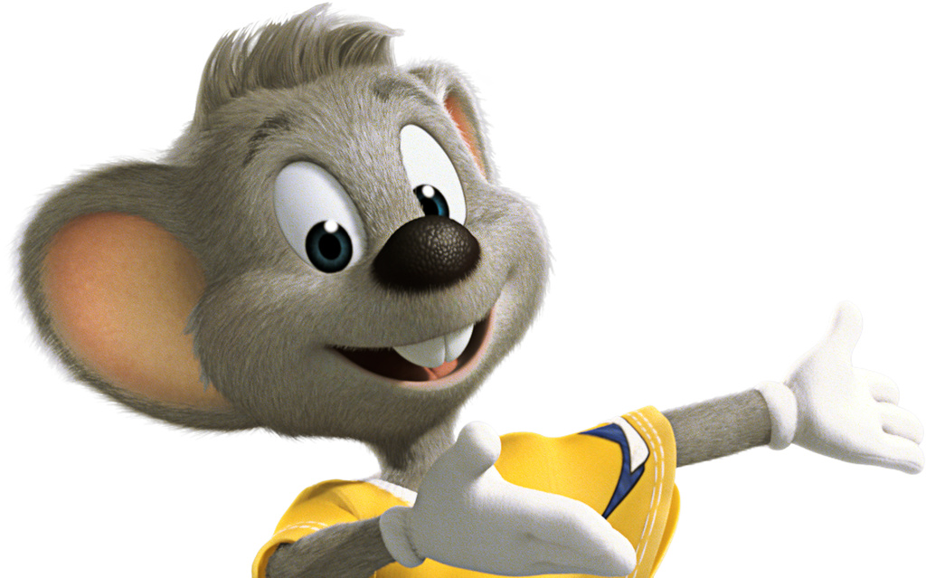
Herzlich Willkommen!

Slide 2

Unternehmenskultur und Gastfreundschaft
Michael Kreft von Byern
Beauftragter der Geschäftsleitung
Europa-Park

Slide 3
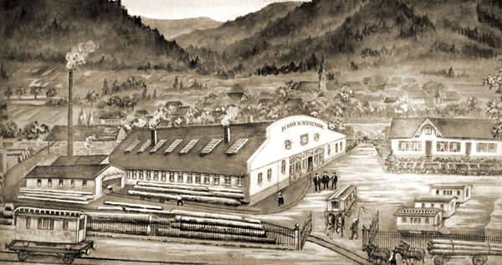
Firma Mack gegründet 1780 in Waldkirch

Slide 4
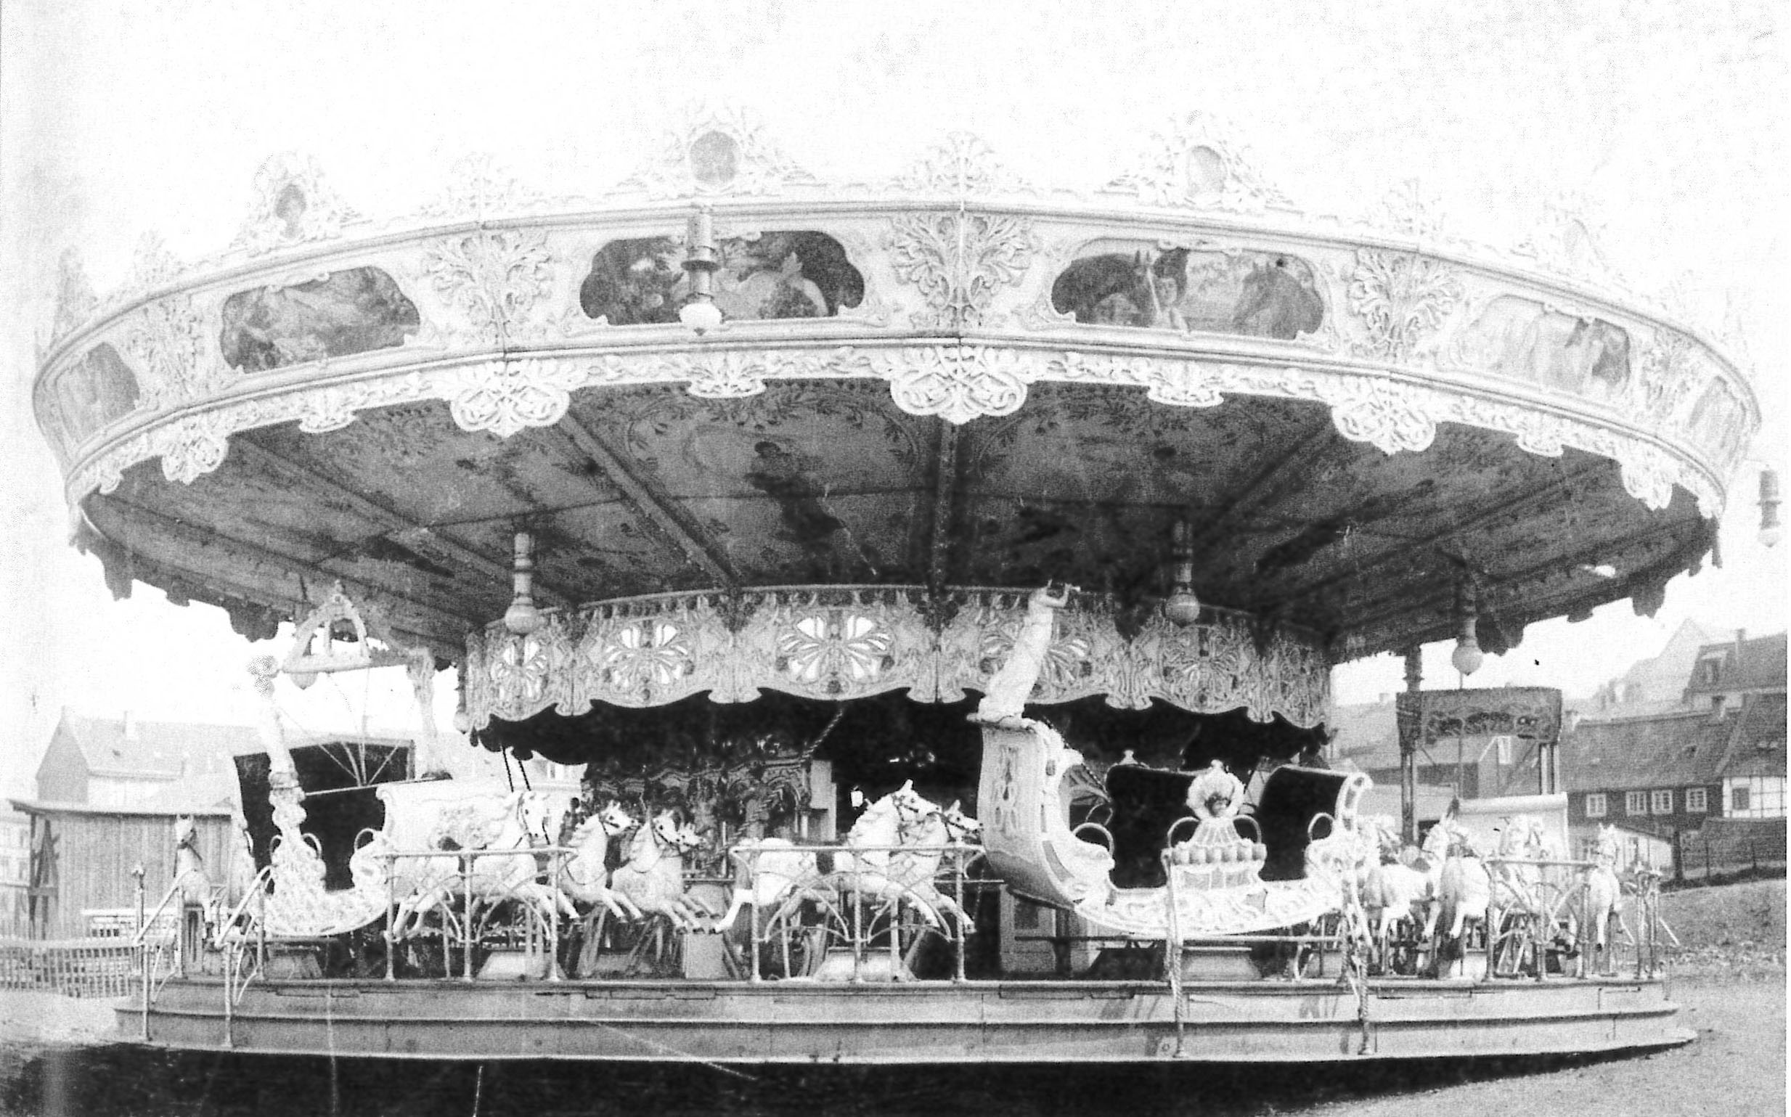
Karussellbau

Slide 5
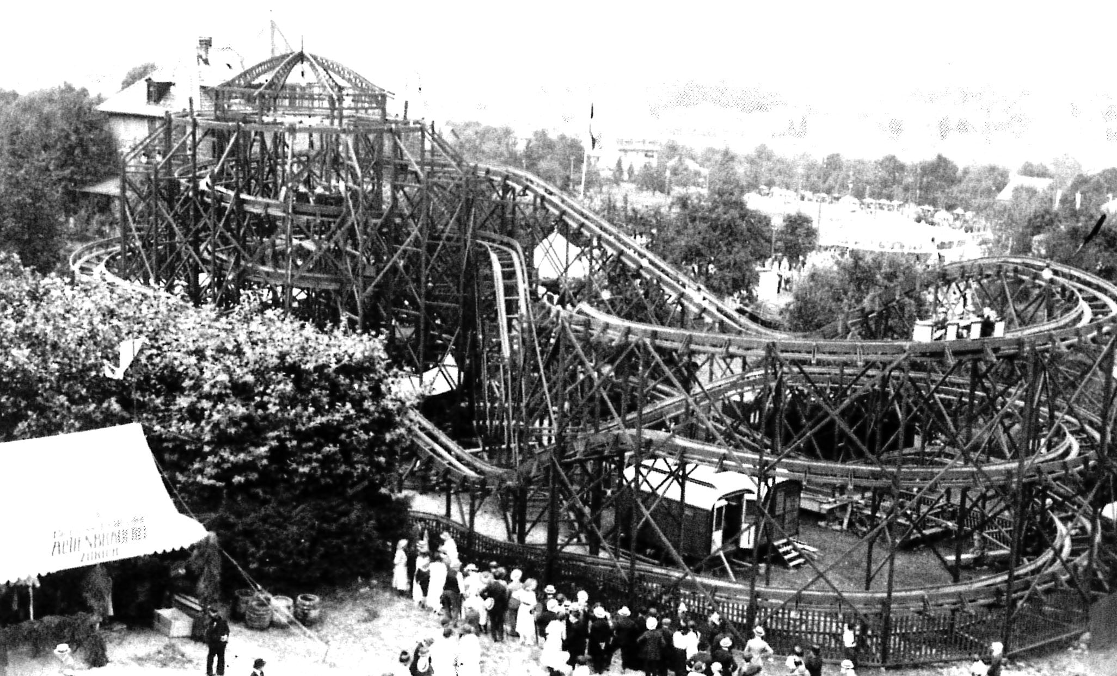
Die erste Achterbahn 1921

Slide 6
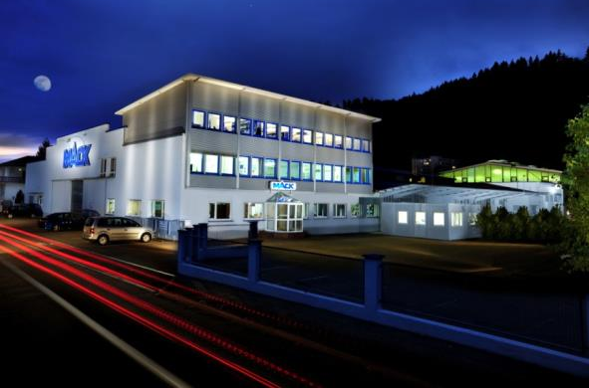
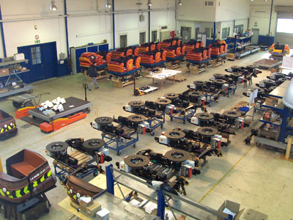
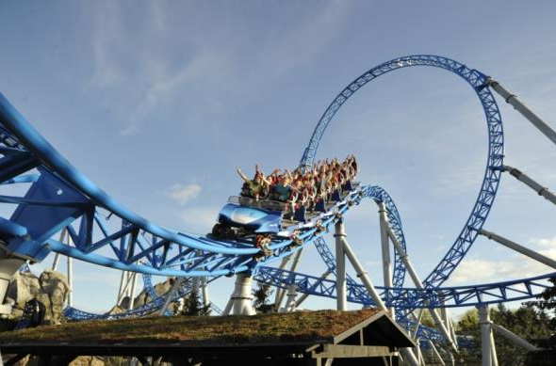
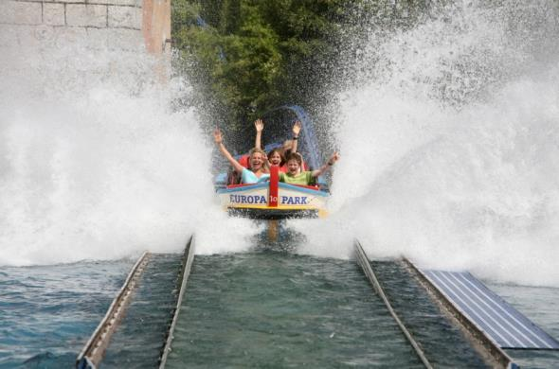
Mack Rides heute

Slide 7
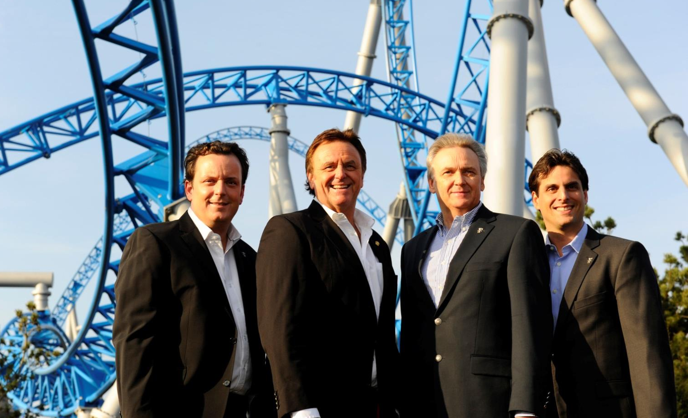
Die Unternehmerfamilie Mack

Slide 8
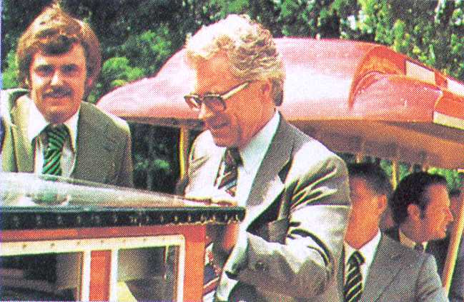
Die Eröffnung am 12. Juli 1975

Slide 9
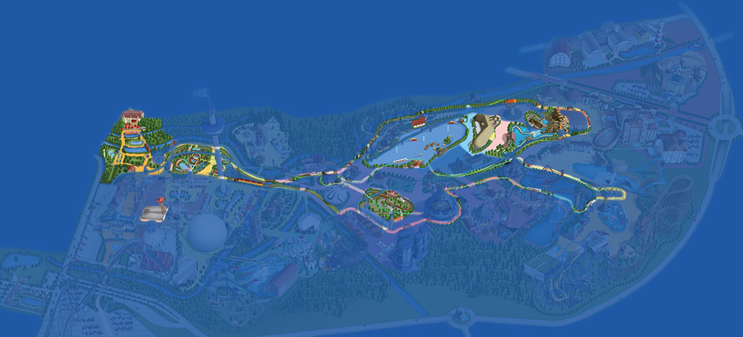
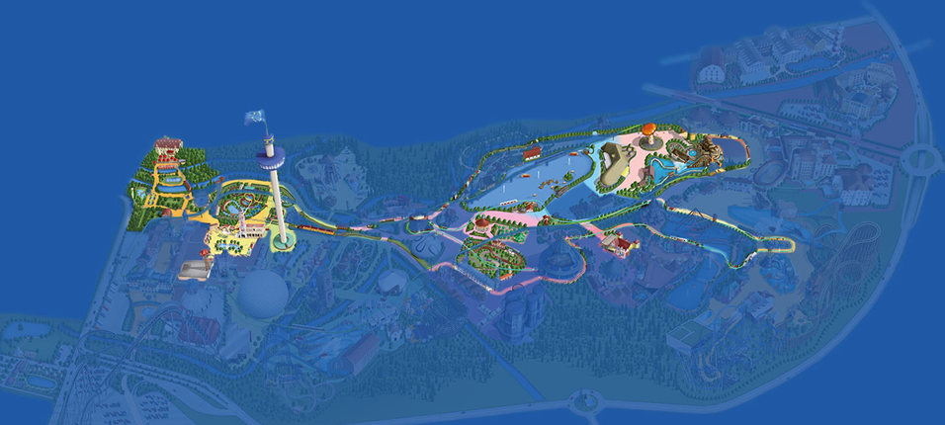
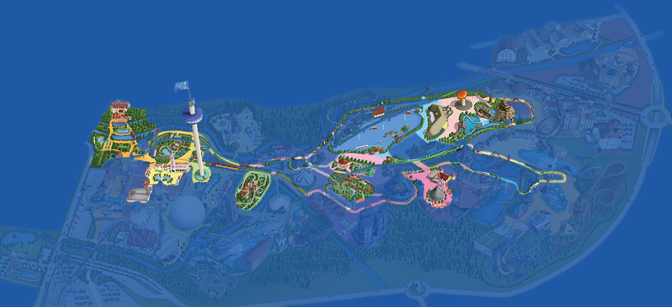
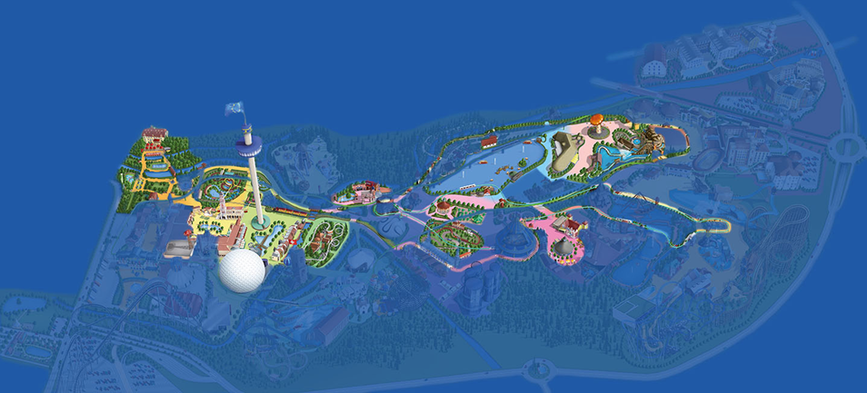
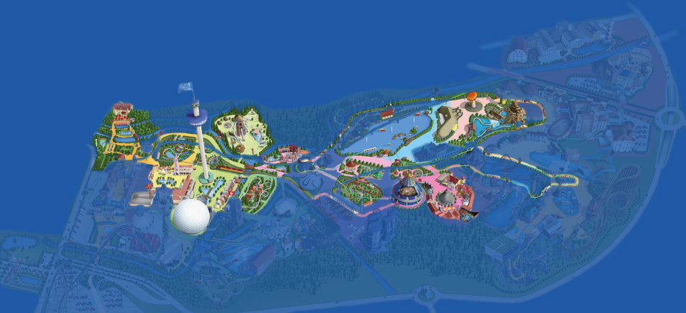
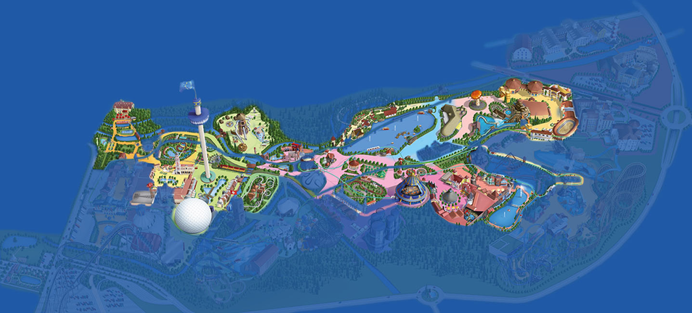
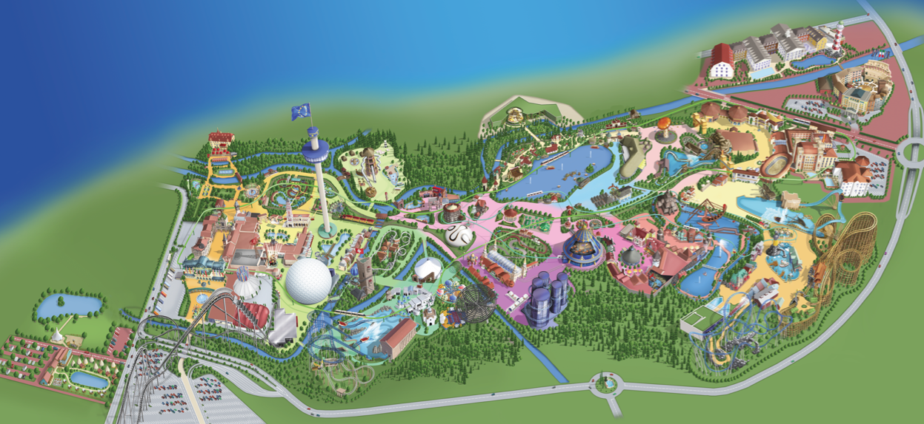
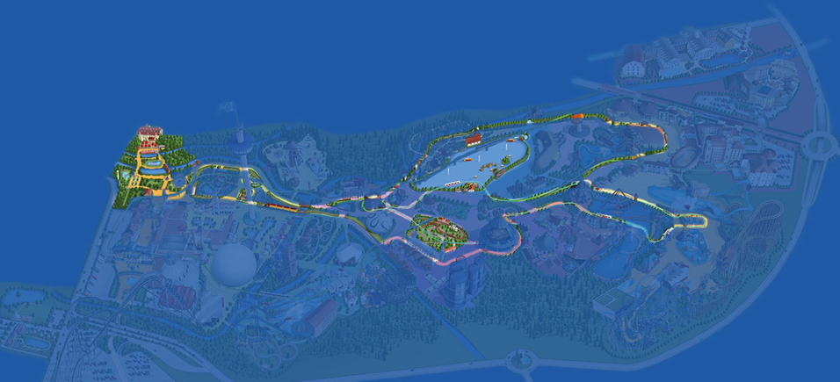
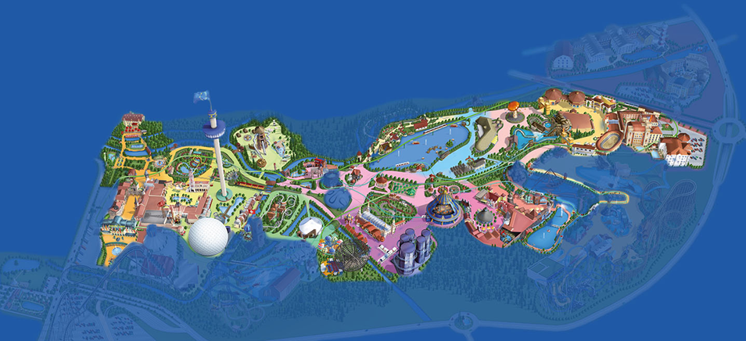
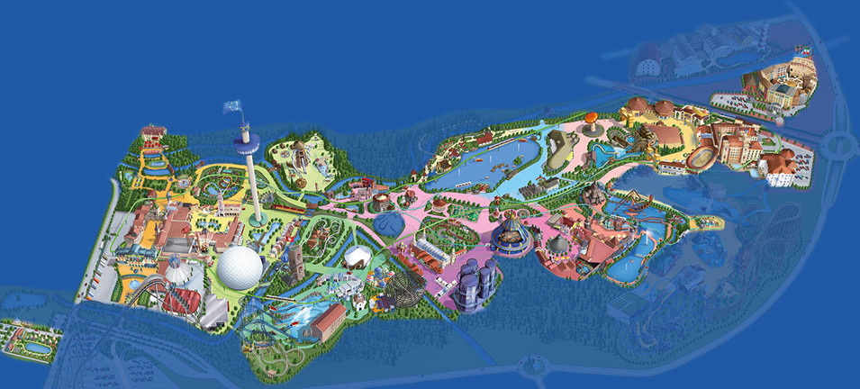
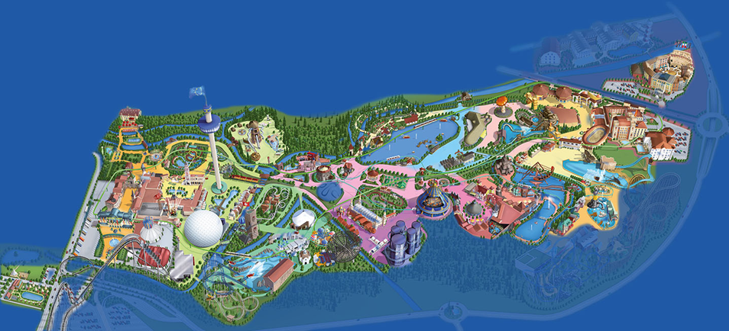
Der Park wächst…

Slide 10
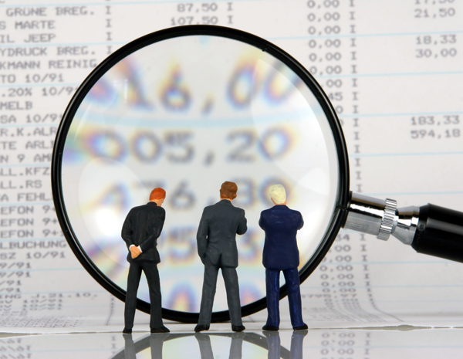
Der Europa-Park in Zahlen

Slide 11
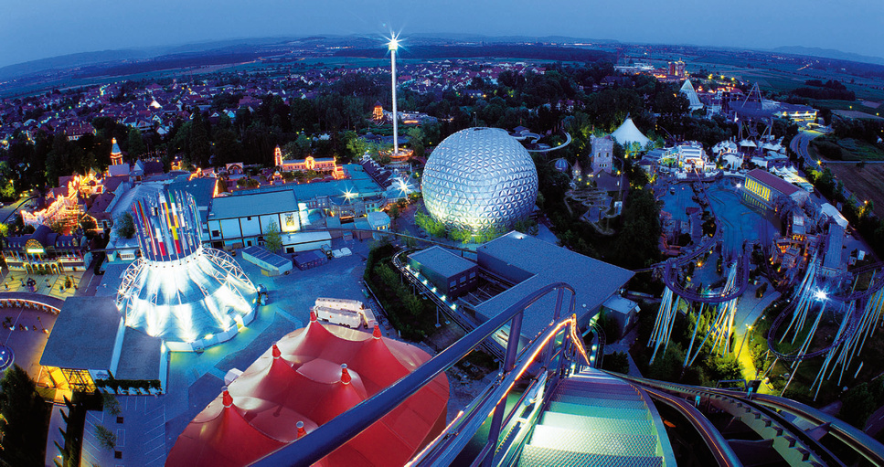
Besucherentwicklung
Mio.

Slide 12
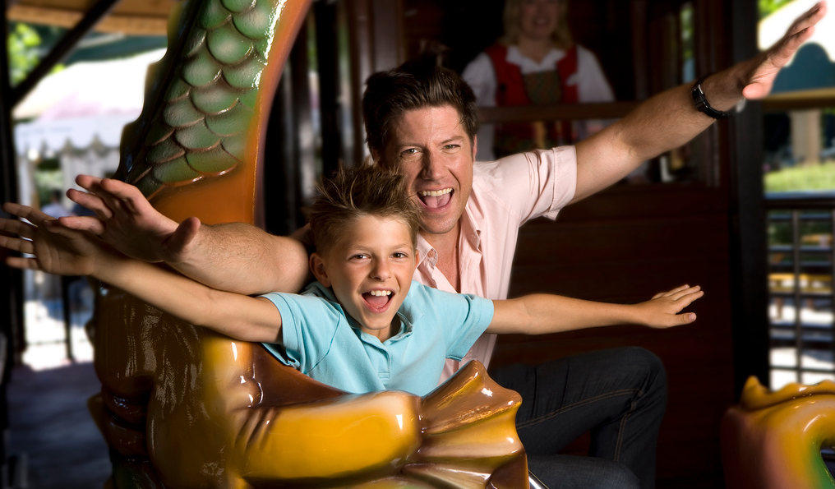
Erstbesucher / Wiederholer
81%
19%

Slide 13
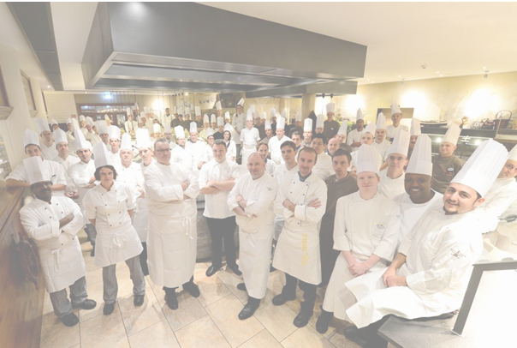
Mitarbeiterzahl

Slide 14
Nationalitäten der Besucher

Slide 15
Weitere Kennzahlen
Altersdurchschnitt der Besucher: 29 Jahre
Durchschnittliche Aufenthaltsdauer: 8,5 h
Durchschnittliche Anreisedauer: 2,2 h
Mehrtagesgäste: 23 %

Slide 16
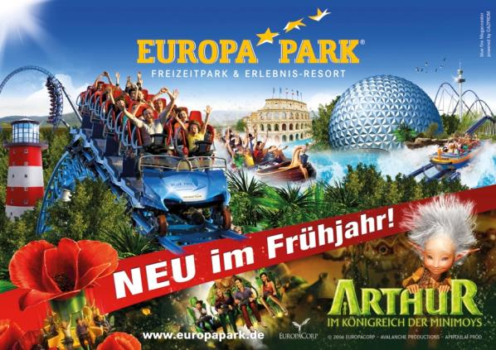
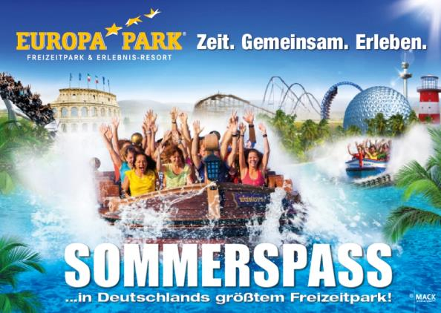
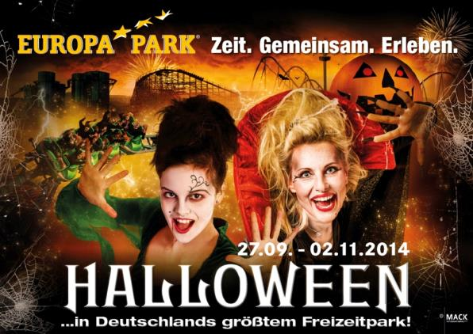
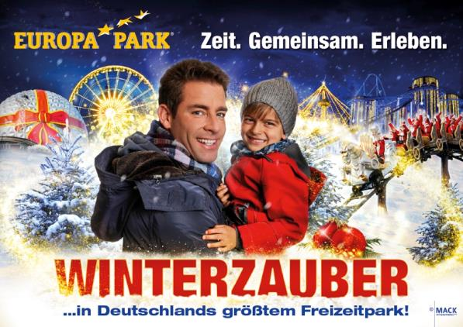
Das Konzept

Slide 17
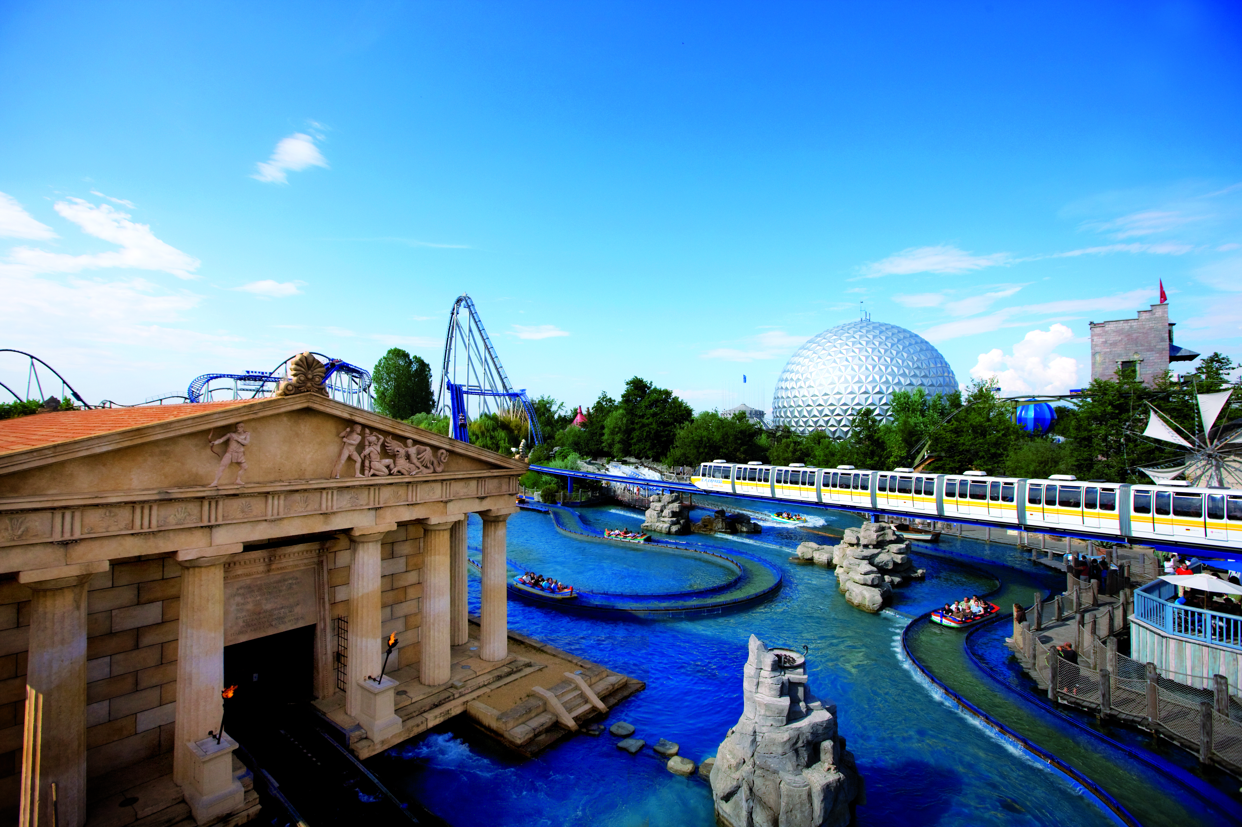
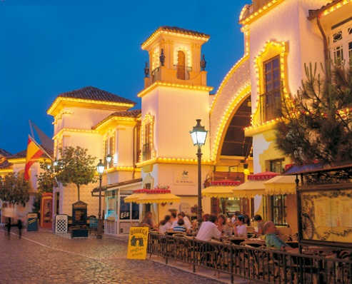
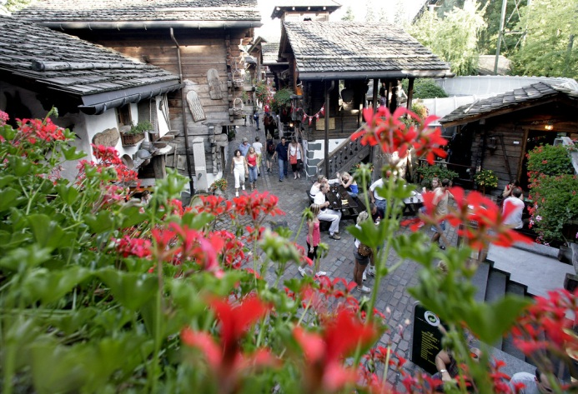
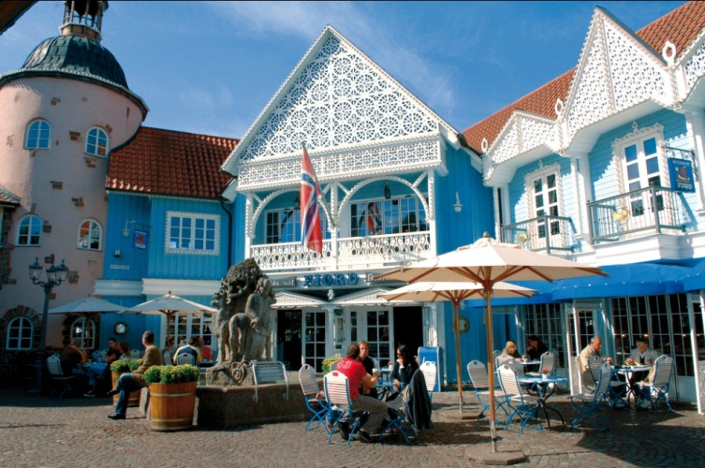
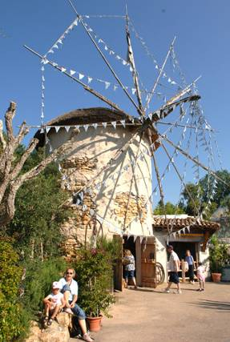
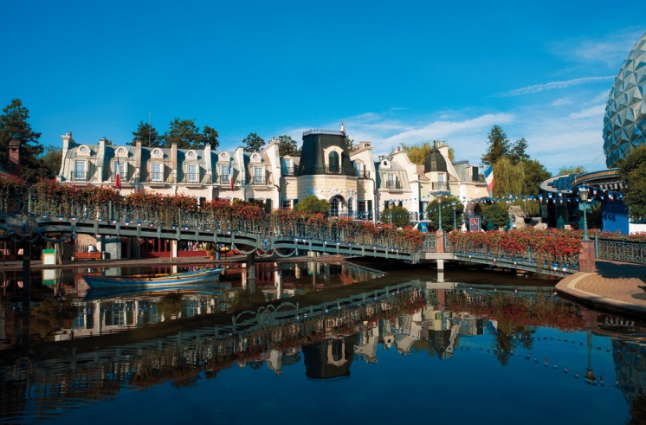
13 europäische Themenbereiche

Slide 18
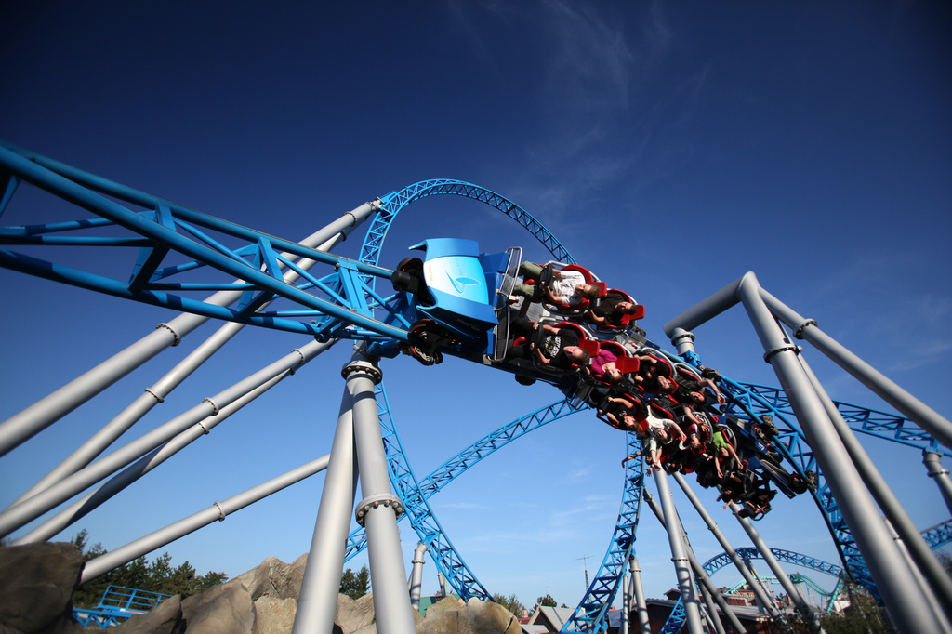
Attraktionen

Slide 19
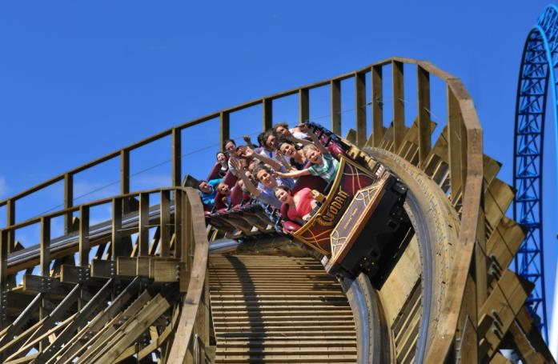
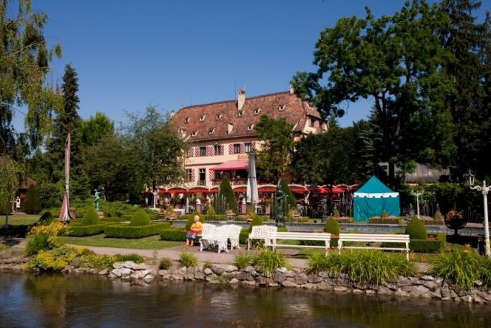
über 100 Attraktionen
90% der Fahrgeschäfte von Mack Rides
Schloss Balthasar erbaut 1442

Slide 20
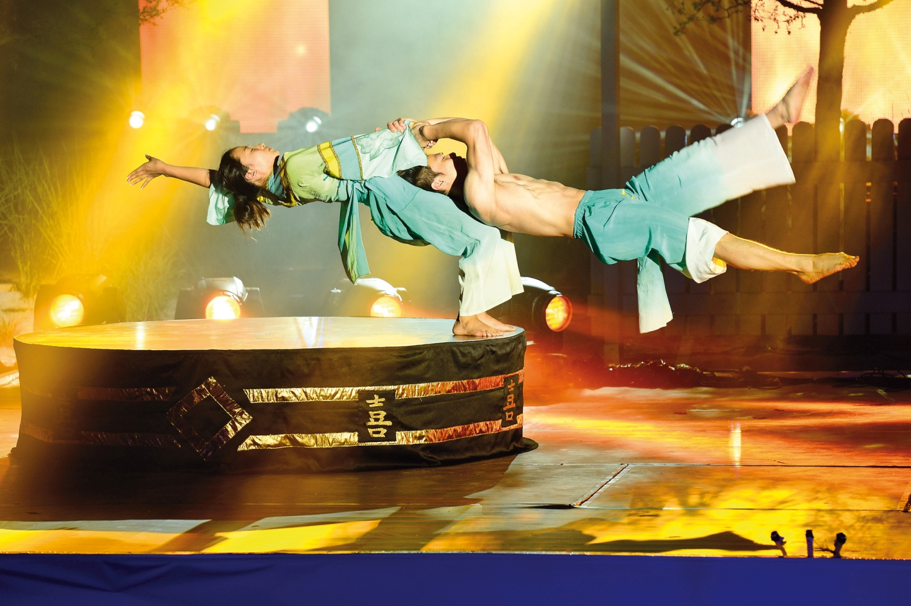
Shows

Slide 21
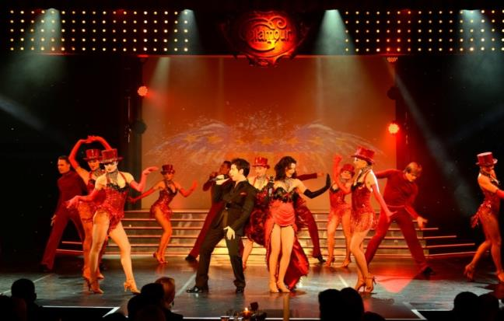
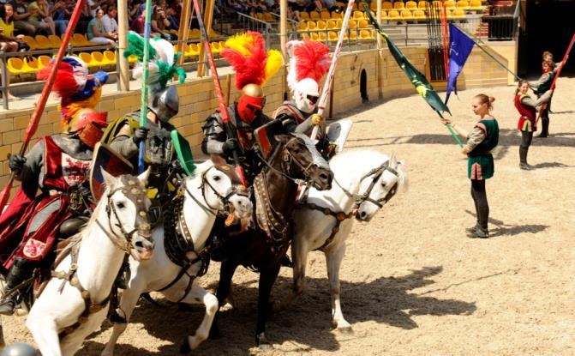
6 große Liveshows, 11 weitere Vorführungen
6 Stunden Show-Erlebnis
250 Artisten aus 25 Nationen
Straßenkünstler, Paraden

Slide 22
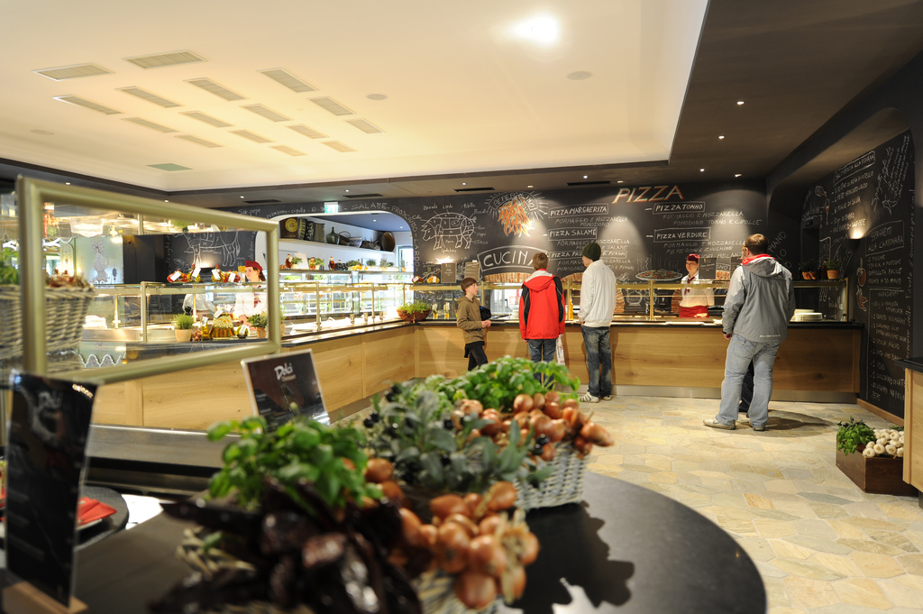
Gastronomie

Slide 23
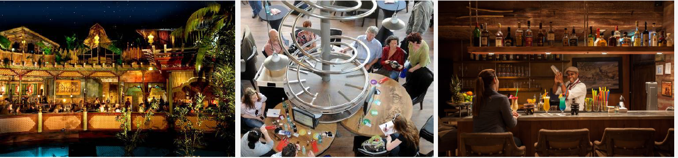
47 Gastronomiebetriebe
landestypische Spezialitäten
Restaurants und Bars in den Hotels

Slide 24
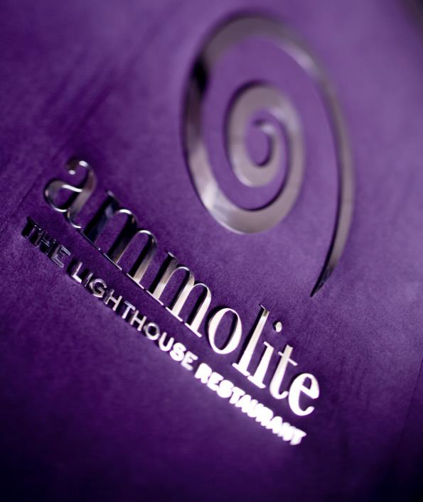
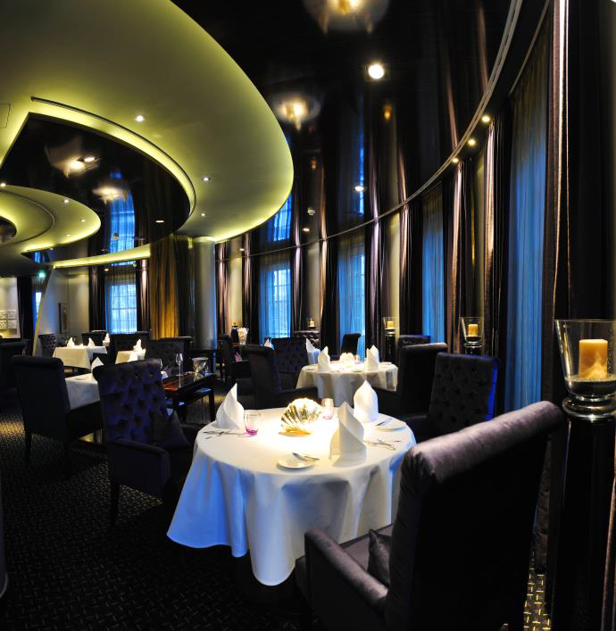
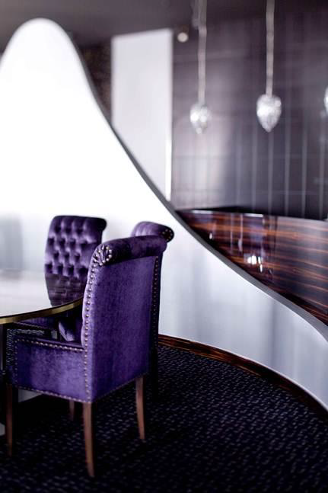
Gourmetrestaurant „Ammolite - The Lighthouse Restaurant“: 2014 ausgezeichnet mit 2 Michelin-Sternen

Slide 25
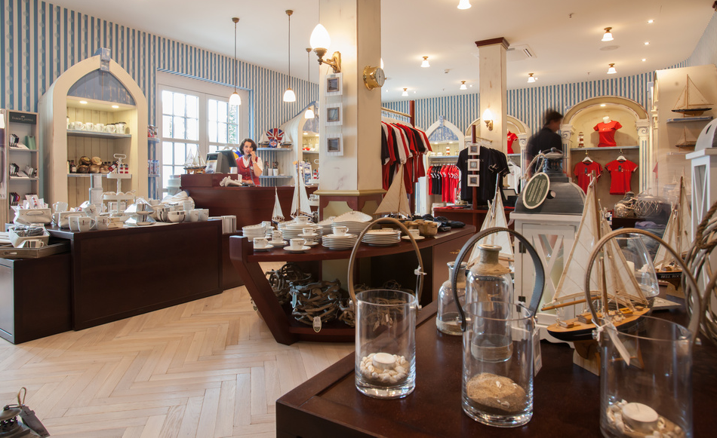
Shopping

Slide 26
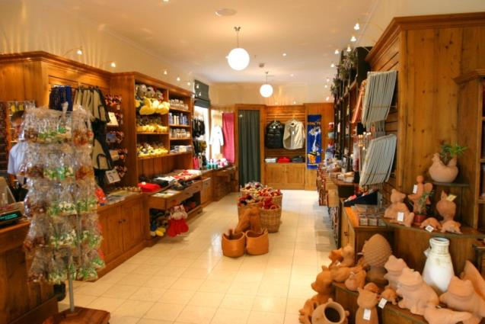
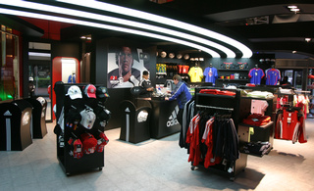
über 63 Shops mit länderthematisierten Artikeln
attraktives Europa-Park Merchandise
Ride-Foto und Video

Slide 27
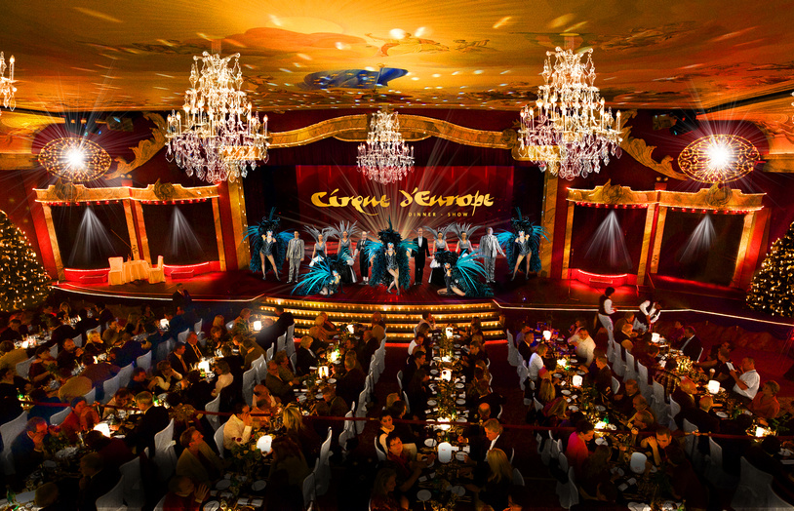
Confertainment

Slide 28


über 1300 Tagungen und Veranstaltungen im Jahr
13.000 m² Tagungs- und Veranstaltungsfläche
30 Tagungs- und Veranstaltungsräume
Erlebnisgastronomie

Slide 29

Events im Park

Slide 30


65 große Events im Jahr
Euro Dance Festival
World Hosting Days
Miss Germany
Radio Regenbogen Award

Slide 31


65 große Events im Jahr
Europäische Themenfeste
Oktoberfest
Science Days
SWR 3 Halloween Party

Slide 32

Medienstandort

Slide 33


Über 200 TV-Produktionen im Jahr
Einschaltquoten insgesamt ca. 275 Mio.

Slide 34
… und noch mehr Zahlen
über 100 Mio.
Besucher seit
Parköffnung 1975
21 Tonnen
Spaghetti pro Jahr
8.000
indirekte Arbeitsplätze
8.3 Kilometer
Achterbahn-Schienen
160.000
Kürbisse an Halloween
384 Tonnen
Pommes Frites pro Jahr
über 635.000
Facebook-Fans
rund 60 Shops
mit 13.000 Artikeln
über 100
Azubis und Studenten
150
deutsche Kooperationspartner
2.500
Christbäume während
der Winteröffnung
134 Hektar
Fläche,
davon 95 Hektar bebaut

Slide 35

Europa-Park Hotels
5 Erlebnishotels 4****- Superior mit einmaliger Thematisierung
insgesamt 4.500 Betten
zahlreiche Restaurants und Bars
weitläufige Wellnessbereiche, Poolanlagen und Fitness Club

Slide 36

Camp Resort
ca. 1.200 Übernachtungsmöglichkeiten im Caravaning

Slide 37

Erfolgsfaktoren

Slide 38

Gastorientierung

Slide 39

Qualitätsbewusstsein

Slide 40

Servicequalität

Slide 41

Europa-Park Akademie
Aus- und Weiterbildung der Mitarbeiter
in allen Bereichen

Slide 42

Preis-Leistungs-Verhältnis

Slide 43

Konsequenter Ausbau

Slide 44

Ständige Innovation

Slide 45































Kooperationen

Slide 46
Kirche im Europa-Park

Slide 47


Kirche im Europa-Park
Qualifizierte Mitarbeit und
persönliche Präsenz
Andreas Wilhelm,
Erzdiözese Freiburg
Martin Lampeitl,
Evangelische Landeskirche Baden

Slide 48

Ein grüner Schlosspark

Slide 49

100 Millionster Besucher
8. September 2014

Slide 50


Europa-Park 2014 – vielfach ausgezeichnet
Golden Ticket Award → bester Freizeitpark weltweit
Zweiter Michelin-Stern für das Restaurant „Ammolite“ im Europa-Park
"Brillat-Savarin-Plakette„ →renommiertester dt. Gastronomie-Preis
Colosseo gewinnt "TOP HOTEL Family Cup 2014" in der Kategorie "Logis„
Traveller’s Choice Awards von TripAdvisor →auch in Europa Nummer Eins

Slide 51


Europa-Park 2014 – vielfach ausgezeichnet
Parkscout Award 2013/2014: Europa-Park erhält Preis als „Bester Freizeitpark“
TOP JOB-Award - Auszeichnung für vorbildliche Arbeitgeber im Mittelstand
Horror Nights mit Award für "Best Overseas Scare Event" ausgezeichnet

Slide 52

"Siegel des Nachhaltigkeitschecks“ als erste Destination in BW
Analyse der drei Dimensionen der Nachhaltigkeit
–ökonomisch, ökologisch, sozial –
Auszeichnung "Nachhaltiges Reiseziel"
bundesweit das erste Zertifizierungsverfahren, das erstmals ganze Tourismusdestinationen zertifiziert
Entscheidend: nachhaltiger Verbesserungsprozess

Slide 53

2015 - 40 Jahre Europa-Park

Slide 54

Große Jubiläumsparade

Slide 55

Express Lane

Slide 56

Eurotower

Slide 57

Neuer Parkzugang in den Themenbereich „Spanien“

Slide 58

Traumzeit-Dome

Slide 59


